Slide 1

, 2D 게임 프로그래밍
프로젝트 1차 발표
이승철 2010182033
Notes:
안녕하세요.
2D게임프로그래밍 프로젝트 1차 발표를 시작하도록 하겠습니다.

Slide 2
, 2D 게임 프로그래밍
01 게임 컨셉
02 예상 게임 실행 흐름
03 개발 범위
04 개발 일정
목차
Notes:
우선, PPT의 목차에 대해서 설명을 드리도록 하겠습니다.
게임 컨셉을 시작으로 하여, 예상 게임 실행 흐름, 개발 범위, 개발 일정 순서로 발표를 하도록 하겠습니다.

Slide 3
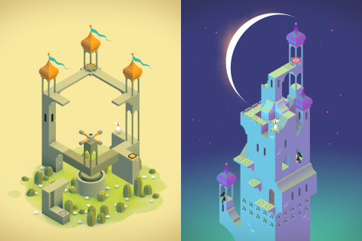

, 2D 게임 프로그래밍
01
첫 번째. 게임 컨셉
2.5D Isometric Game + 착시효과 + 몽환적인 분위기를 이용한 작은 Puzzle Game
Monument Valley
가을
Notes:
우선, 게임의 컨섭에 대해서 소개해드리도록 하겠습니다.
저는 ‘Monument Valley’ 라는 모바일 게임을 컨셉으로 잡아보았습니다.
이 게임은 2.5D Isometric Game으로 착시효과와 몽환적인 분위기로 Puzzle을 풀어나가는 형식의 게임입니다.
여기에 저는 ‘가을’이라는 분위기를 더해보았습니다.

Slide 4
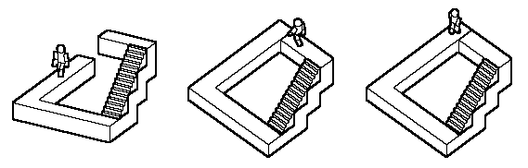
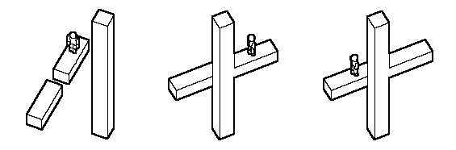
, 2D 게임 프로그래밍
01
첫 번째. 게임 컨셉
착시효과를 활용한 난이도 조절
시간제한의 효과
Notes:
앞서 제시했던게임 컨셉의 요소를 조금 더 구체적으로 설명을 드리도록 하겠습니다.
먼저, 착시효과를 활용하여 게임 플레이의 난이도를 조절하는 효과에 대해서 말씀 드리겠습니다.
한 번에 눈으로 파악하여 진행하는 방식보다는 눈에 보이지 않는 부분들을 활용하여서 난이도 조절을 극대화시킬 수 있습니다.
또한, 각 블럭들은 일정한 시간을 주기로 (클릭) 마치 가을의 낙엽처럼 색이 변하는 효과와 낙엽이 떨어지는 듯한 효과를 적극적으로 활용하려고 합니다.
이 효과를 통하여, 플레이어에게 시간 제한의 효과로 게임에 더욱 몰입감을 주도록 구상해보았습니다.

Slide 5
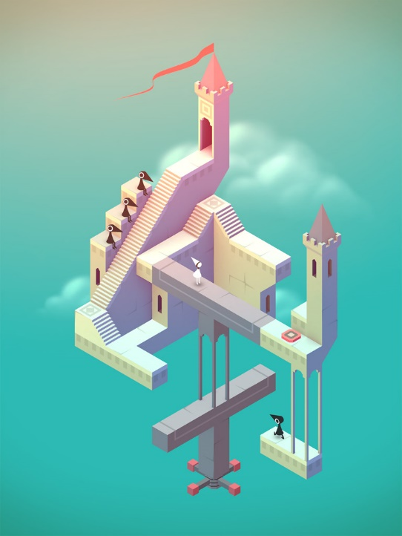
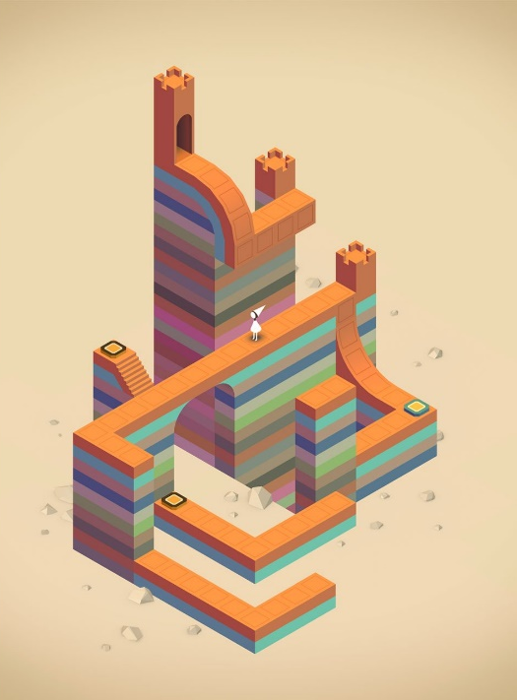

, 2D 게임 프로그래밍
02
두 번째. 예상 게임 실행 흐름
게임 종료
돌아가기
일시정지
ⓧ
➲
II
도착지
모든 블럭들이 아래로 떨어짐
방향키로 이동
Game Clear 혹은 Game Over
문구 출력
움직이는 캐릭터
Game Clear
or
Game Over
게임 시작 버튼
게임 시작
색이 변하면서 사라짐
Title
In Game
Game Clear or Over
Notes:
다음으로는 예상 게임 실행 흐름에 대해서 소개해드리도록 하겠습니다.
게임은 기본적으로 3가지의 화면의 흐름으로 진행이 됩니다.
가장 왼쪽에 보이시는 그림이 ‘Title’ 화면입니다. 화면의 하단 부분에 ‘게임 시작‘ 버튼을 통하여 게임을 시작할 수 있도록 구상해보았으며, 우측 상단에 ‘종료’ 버튼을 통하여 게임을 종료할 수 있습니다.
추가적인 요소로는 배경에서의 캐릭터가 지형을 따라서 지속적으로 움직이는 애니메이션을 구상해보았습니다.
‘게임 시작’ 버튼을 누르면 화면이 ‘In Game’ 화면으로 넘어가게 됩니다.
좌측 상단의 아이콘은 ‘돌아가기’ 버튼으로 클릭 시에, 다시 ‘Title’ 화면으로 돌아가게 됩니다.
그리고 우측 상단의 아이콘은 ‘일시정지‘ 버튼으로 클릭 시에, 게임이 일시정지하게 됩니다. 물론 이 때에는 게임 화면이 보이지 않도록 하여, 플레이어들의 악용을 방지하도록 조치할 예정입니다.
가운데 부분에 보이시는 캐릭터가 플레이어입니다. 이 플레이어는 방향키 조작을 통하여 이동을 할 수 있습니다.
그 위쪽에 보이시는 문이 바로 ‘도착치‘로 플레이어가 도착지까지 찾아가게 되면 ‘스테이지’가 끝이 나게 됩니다.
마지막으로 하단의 표시된 말풍선처럼, 무작위로 선정된 블록이 차례차례 색상이 점점 변하게 되면서 사라지게 됩니다.
플레이어가 바닥으로 떨어지거나, 도착지에 도착하게 되면, 다음 화면인 ‘Game Clear 혹은 Game Over’화면으로 넘어가게 됩니다.
이 때에는 화면이 회색으로 변하면서 ‘Game Clear’ 혹은 ‘Game Over’의 문구를 출력하게 됩니다.
추가적인 요소로는 뒤의 모든 블록들이 떨어지는 효과를 구상해보았습니다.

Slide 6
, 2D 게임 프로그래밍
02
두 번째. 예상 게임 실행 흐름
➲
II
특정 블록이 투명해지거나 형태가 변형
도착지
플레이어는 방향키를 통하여 이동
플레이어가 바닥으로 떨어지면 게임 종료
플레이어가 도착지에 도착하면 게임 클리어
플레이어
블록은 색상이 점점 변하다가 낙엽이 떨어지듯이 아래로 사라짐
몬스터는 플레이어를 보면 다가가며, 블록 바깥쪽으로 밀어내버림
색이 변하면서 사라짐
Notes:
앞서 설명했던 화면 중, ‘In Game’ 화면에 대해서 상세하게 설명을 드리도록 하겠습니다.
우선, 제일 상단의 동그라미로 표시된 부분이 ‘도착지‘ 입니다. 플레이어의 목표로, 플레이어가 무사하게 도착지까지 도착해야 하는 것이 임무입니다.
다음으로는 가운데 위치한, 플레이어에 대해서 설명을 드리도록 하겠습니다.
이 플레이어는 방향키를 통하여 이동이 가능하며, 바닥으로 떨어지면 게임이 종료가 되게 됩니다.
이동 방향에는 4가지의 방향(상하좌우)로 이동하며, 이동하려는 방향에 블록이 존재할 때만 이동이 가능합니다.
플레이어 맞은 편의 위치한 구름 형태가 플레이어를 방해하는 ‘몬스터‘입니다. 이 몬스터는 플레이어를 찾지 못하면 이동을 다니다가, 플레이어를 만나면 플레이어를 향해 다가갑니다.
플레이어를 지속적으로 블록 밖으로 밀어내며, 플레이어는 밀치기를 통하여 ‘몬스터’를 제거할 수 있습니다.
‘몬스터’ 위 쪽에 위치한 특별한 모양의 블록이 있습니다.
이 특정한 블록에 플레이어가 올라가게 되면, 다른 위치에 있는 블록이 투명해지거나 형태가 변형되면서 착시효과를 극대화시켜서 게임을 진행 시킬 예정입니다.

Slide 7
, 2D 게임 프로그래밍
03
세 번째. 개발 범위
내용 | 최소 범위 | 추가 범위
캐릭터 조정 | 기본적으로 4방향(상하좌우) | 자연스러운 움직임(8방향, 상하좌우와 대각선 4방향)
캐릭터 기술 | 걷기, 밀치기 | 점프 및 앞으로 구르기
Map | Isometric Map 구현, 스테이지 3개(가을 분위기) | 다양한 Map 추가, Isometric Map Tool 구현
적 AI | 플레이어를 발견하지 않았다면 반복적으로 이동 바람 형태의 몬스터 - 플레이어를 밀어냄 | 블록과 상관없이 떠돌아다니면서 이동 비 형태의 몬스터 - 플레이어를 느리게 만들며 죽지 않음
화면 구성 | Title, In Game, Game Clear, Game Over | 화면 전환 시, 애니메이션 추가(모든 블록이 떨어지는 효과)
게임 기능 | 색상이 변하는 블록을 통한 시간제한 여러 특정 블록을 통하여 게임의 재미 추가 가을의 배경 효과를 통하여 몰입도 추가 | 튜토리얼 제시 종합적인 점수(소요시간 + 움직인 횟수)를 통한 별점 표시
효과 | 움직이는 구름의 효과, 떨어지는 낙엽 효과 | 흔들리는 화면 효과, 안개 효과
애니메이션 | 캐릭터의 대기자세, 걷기, 밀치기 (3종) | 점프 및 앞으로 구르기 등 애니메이션 추가
사운드 | 배경음악, 사라지는 블록에 대한 효과음, 바람 몬스터의 공격 효과음 등 약 4종 이상
Notes:
개발 범위에 대해서 소개드리도록 하겠습니다.

Slide 8
, 2D 게임 프로그래밍
04
네 번째. 개발 일정
1주차 | 리소스 수집 및 맵 구현 | 캐릭터 및 몬스터와 배경화면, 블록에 대한 리소스 수집 Isometric Map 구현 (데이터 모델에 대한 구상)
2주차 | 캐릭터 오브젝트 및 맵 구현 | Isometric Map 구현 (게임에 실제 적용) 기본적인 캐릭터 오브젝트의 4방향에 대한 표현
3주차 | 이동 처리 및 충돌 처리 | 캐릭터의 이동에 대한 애니메이션 구현 이동 후 블록에 대한 충돌처리에 대한 구현 몬스터와 캐릭터 간의 충돌 처리에 대한 처리
4주차 | 부수적인 요소 구현 | 이동하는 구름 및 흔들리는 화면 효과 등 부수적인 요소에 대한 구현 색상이 변하며 사라지는 블록에 대한 구현
5주차 | 중간 점검 | 중간 점검: 1-4주차에서 부족한 부분에 대한 보수 작업
6주차 | 화면 구현 | 타이틀 및 각종 메뉴(게임 시작, 돌아가기, 일시정지) 구현 Game Clear 혹은 Game Over에 대한 화면 구현
7주차 | 점수 기능 | 종합적인 점수(소요 시간과 이동 횟수)를 고려하여 별점으로 표시
8주차 | 최종 리소스 적용 및 추가 범위 구현 | 배경음악 및 효과음 적용 추가 범위의 요소들(캐릭터의 8방향, 캐릭터 기술, 효과 등)의 구현
9주차 | 최종 점검 | 전반적으로 미흡한 부분에 대한 세부적인 수정 밸런스 조절 베타테스트를 통한 버그 수정
10주차 | 마무리 | 1. 최종 점검 및 릴리즈
Notes:
마지막으로 개발 일정에 대해서 소개해드리도록 하겠습니다.

Slide 9
감사합니다
THANK YOU
Notes:
감사합니다.
이상으로 발표를 마치겠습니다.

Slide 10
, 2D 게임 프로그래밍
마지막. 자체 평가
평가항목 | 평가 (A:매우 잘함, B:잘함, C:보통, D:못함, E:매우 못함)
발표자료에 포함할 내용을 다 포함했는가? | A
게임 컨셉이 잘 표현되었는가? | A
게임 핵심 메카닉의 제시가 잘 되었는가? | B
게임 실행 흐름이 잘 표현되었는가? | B
개발 범위가 구체적이며, 측정 가능한가? | B
개발 계획이 구체적이며 실행 가능한가? | B

